Slide 1
Geschlechteraspekte bei ADHS
Folien: bereitgestellt durch die Austauschplattform GenderMed-Wiki

Slide 2
Krankheitsbild:
Aufmerksamkeitsdefizit-/Hyperaktivitätsstörung
Gliederung _________________
Epidemiologie
Symptome
Diagnostik
Literatur

Slide 3
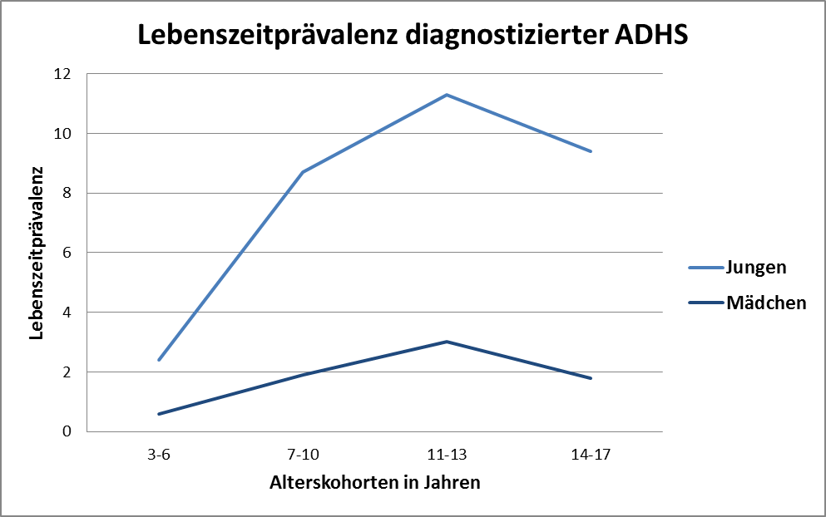
Epidemiologie_____
4.8 % der Kinder/Jugendlichen in Deutschland haben eine diagnostizierte ADHS
→ Davon sind 7.9 % Jungen & nur 1.8 % Mädchen!
(KiGGS, 2007)
Prävalenz diagnostizierter ADHS in verschiedenen Alterskohorten (Jungen & Mädchen) [Quelle: GenderMed-Wiki, nach Schlack et al. (2007)]

Slide 4
Symptome_____
Jungen > Mädchen | Mädchen > Jungen
Hyperaktivität/Impulsivität: Betroffene Jungen zeigen im Vergleich zu Mädchen eine deutlich stärkere hyperaktiv-impulsive Symptomatik. | Aufmerksamkeitsdefizit: Betroffene Mädchen zeigen eher Aufmerksamkeitsschwierigkeiten als impulsive Verhaltensweisen.
Hoher Stellenwert von hyperaktiv-impulsiven Symptomen (vergleiche ICD-10)
Oppositionelles & aggressives Verhalten deutlich auffälliger als Unaufmerksamkeit (z. B. im Schulalltag)
→ Meist frühzeitigere Diagnose/Behandlung von Jungen im Vergleich zu Mädchen
→ Kann zu Verzerrung des Geschlechterverhältnisses bei ADHS führen

Slide 5
Diagnostik_____
Es wird angenommen, dass sich Hyperaktivität & Impulsivität bei Mädchen mit ADHS weniger in motorischer als viel mehr in „emotionaler“ Hyperaktivität äußert. Ohan & Johnston (2005) haben deshalb für die Diagnose von ADHS bei Mädchen geschlechtersensible „weibliche“ Items entwickelt.
Modifikation diagnostischer Kriterien von ADHS für Patientinnen (nach Ohan & Johnston, 2005)
Kichert und redet übermäßig viel Schreibt Mitteilungen/Briefchen anstatt sich auf den Unterricht zu konzentrieren Redet ohne nachzudenken Wechselt impulsiv oder ohne nachzudenken Freunde Wechselt impulsiv die Themen während einer Unterhaltung Redet/flüstert im Unterricht anstatt sich auf den Unterricht zu konzentrieren Malt/kritzelt während des Unterrichtes Ist bezüglich sozialer Aktivitäten vergesslich (z. B. Vergessen von Verabredungen)

Slide 6
Literatur_____
Konrad K, Günther T. Ursachen der Geschlechtsunterschiede in der Prävalenz der Aufmerksamkeitsdefizit-/ Hyperaktivitäts-Störung. In: Lautenbacher S, Güntürkün O, Hausmann M, editors. Gehirn und Geschlecht: Neurowissenschaft des kleinen Unterschieds zwischen Frau und Mann. Heidelberg: Springer; 2007. p. 223–40.
Ohan JL, Johnston C. Gender appropriateness of symptom criteria for attention- deficit/hyperactivity disorder, oppositional-defiant disorder, and conduct disorder. Child Psychiatry and Human Development 2005; 35(4):359–81.
Schlack R, Hölling H, Kurth B, Huss M. Die Prävalenz der Aufmerksamkeitsdefizit- /Hyperaktivitätsstörung (ADHS) bei Kindern und Jugendlichen in Deutschland. Erste Ergebnisse aus dem Kinder- und Jugendgesundheitssurvey (KiGGS). Bundesgesundheitsblatt, Gesundheitsforschung, Gesundheitsschutz 2007; 50 (5-6):827–35.

Slide 7
Dank
Dieses Vorhaben wird aus Mitteln des Bundesministeriums für Bildung und Forschung unter dem Förderkennzeichen 01FP1506 gefördert.
Die Verantwortung für den Inhalt dieser Veröffentlichung liegt bei den
Autor/-innen.

